Slide 1

CURSO DE AUTODESK REVIT MEP
Instructor: Sergio Atero Vázquez

Slide 2

Presentación
Desde 2003
Instructor certificado por Autodesk y docente en colegios oficiales de arquitectos, aparejadores, ingenieros de toda Catalunya.
2007
Socio fundador de Hydragrafix S.C.P, empresa especializada en fotografía virtual y configuradores de producto.
Sergio Atero
Vázquez
2011
Socio fundador de Pixel 51 S.C.P, Centro Autorizado Autodesk especializado en metodología BIM
2014
Socio fundador de Bimetrical S.L., consultora BIM especializada en modelado y gestión de proyectos BIM
2020
BIM Manager en el Consorci Corporació Hospitalària Parc Taulí de Sabadell
Institut Escola Del Treball De Barcelona

Slide 3
INTRODUCCIÓN

Slide 4
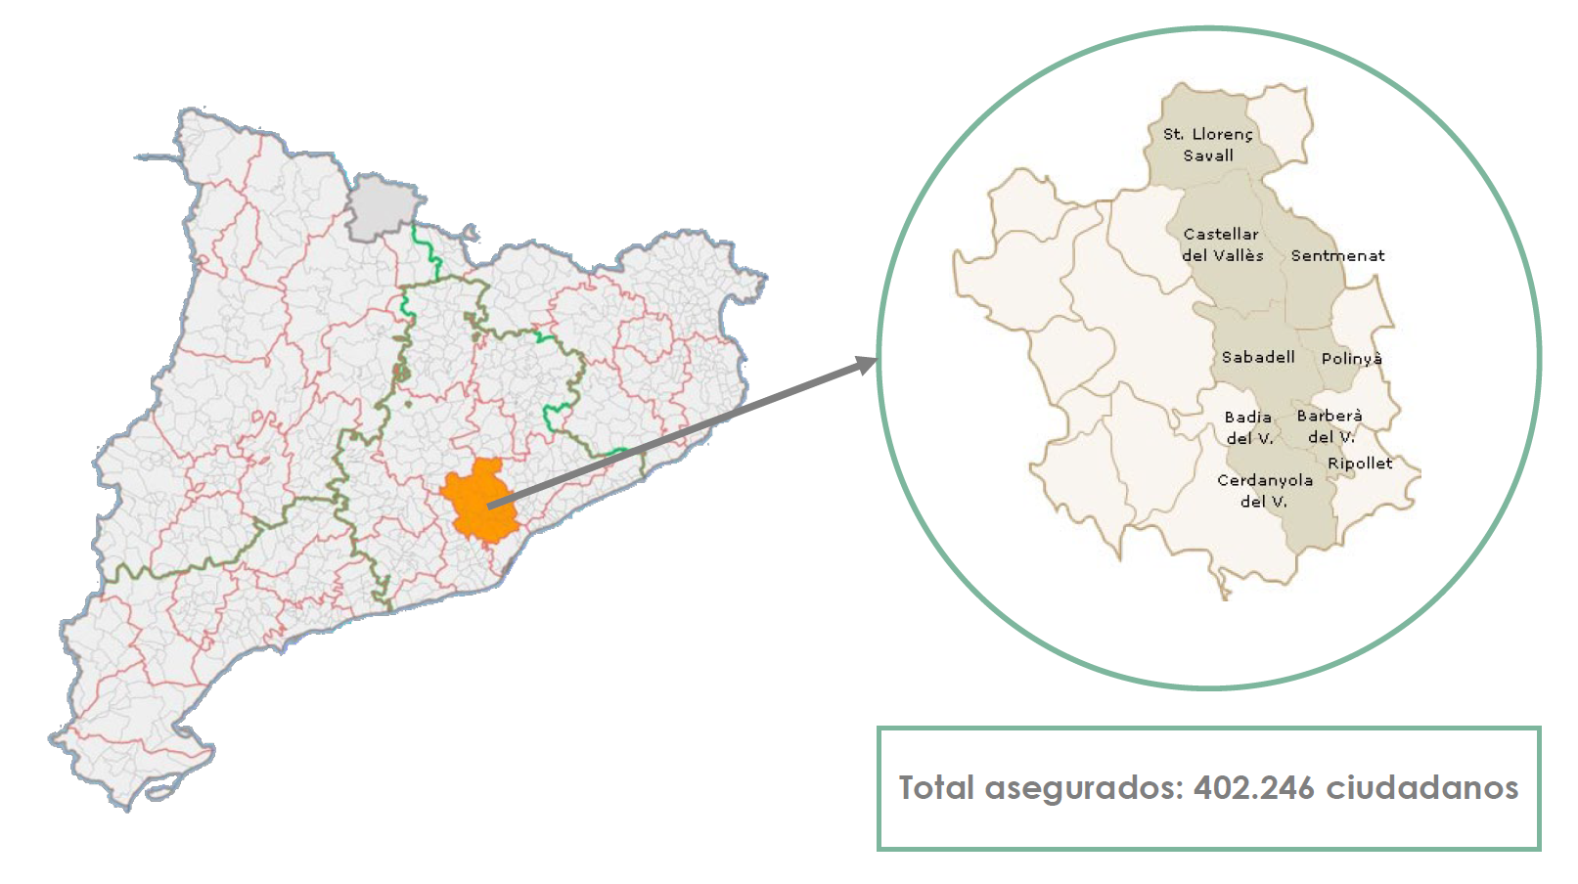
Datos generales de la Corporació
El Parc Taulí de Sabadell (Barcelona, España) es el centro sanitario público de referencia del Vallès Occidental Este.
Institut Escola Del Treball De Barcelona

Slide 5
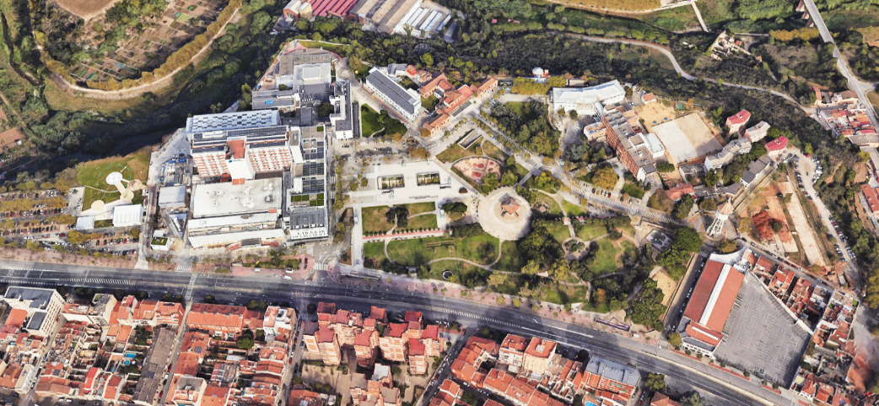
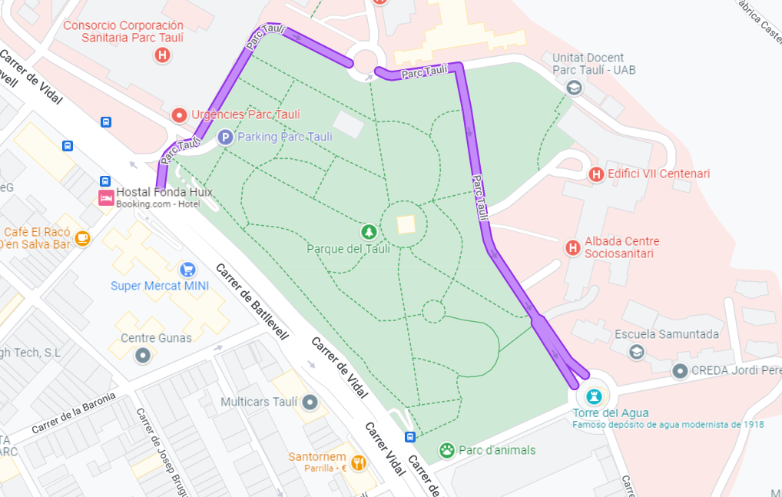
Datos generales de la Corporació
El hospital cuenta con 11 edificios dentro del parque hospitalario, además de Centros de Atención Primaria distribuidos por Sabadell.
La superficie total de las diferentes infraestructuras suman más de 100.000m². y el equipo humano que forman el personal sanitario, administrativo y de Servicios generales, superan los 5000 trabajadores.
Edificio | m2
Taulí | 51.260
Santa Fe | 9.352
Centre Quirúrgic Ambulatori (CQA) | 1.325
UDIAT | 4.768
SSGG - Manteniment i Projectes | 296
La Salut | 2.914
Pavelló Victòria Eugènia | 1.035
VII Centenari | 5.026
Albada | 9.353
Nau Bosser | 3.538
Ripoll | 6.000
Institut Escola Del Treball De Barcelona

Slide 6

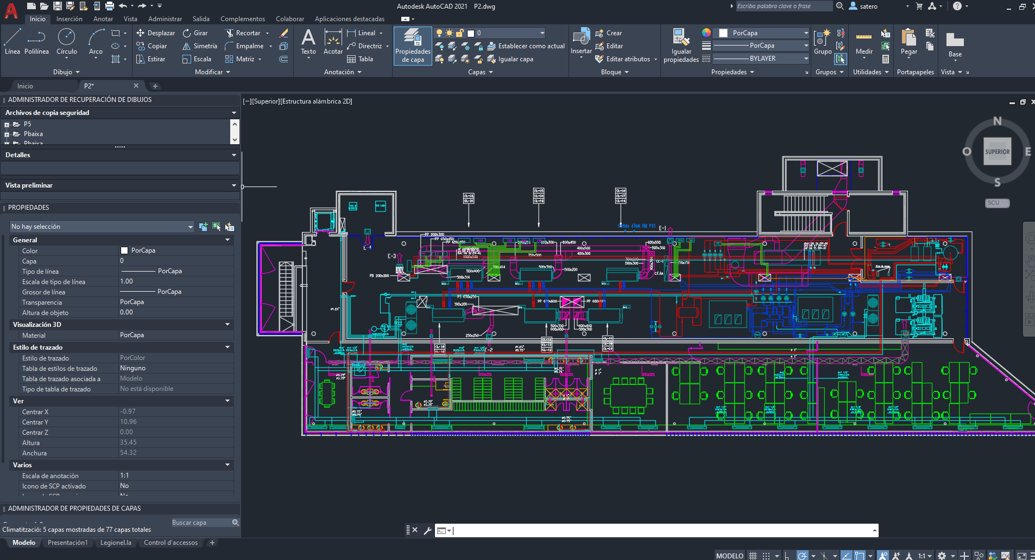
Datos generales de la Corporació
El hospital dispone de un área de Servicios Generales en los que se incluye personal propio de Obras, Mantenimiento, Seguridad o Limpieza entre otros.
Estos departamentos necesitan acceso a los planos de los diferentes edificios para el desarrollo diario de sus tareas.
Estos planos se generan y mantienen internamente desde el departamento de Infraestructuras y Obras.
En 1990 se incorporan herramientas CAD y se digitaliza toda la información registrada en papel.
Institut Escola Del Treball De Barcelona

Slide 7
PRIMEROS PASOS

Slide 8

Adopción de la Metodología BIM
Debido a la dificultad de gestionar la gran cantidad de datos, tanto gráficos como lógicos, que se generan a diario en el hospital, en el año 2017 se investigaron los beneficios potenciales que podría aportar la implantación de la metodología BIM para mejorar el funcionamiento del hospital.
Se decide que diferentes perfiles tanto de Administración como de Servicios Generales reciban una primera formación de introducción al BIM.
Institut Escola Del Treball De Barcelona

Slide 9

¿Qué es BIM?
Building Information Modeling (BIM) es una metodología de trabajo colaborativa para la creación y gestión de un proyecto de construcción.
Su objetivo es centralizar toda la información del proyecto en un modelo de información digital creado por todos sus agentes.
BuildingSMART Spain es una asociación sin ánimo de lucro cuyo principal objetivo es fomentar la eficacia en el sector de la construcción a través del uso de estándares abiertos de interoperabilidad sobre BIM (Building Information Modeling) para alcanzar nuevos niveles en reducción de costes y tiempos de ejecución y aumento de la calidad.
BIM supone la evolución de los sistemas de diseño tradicionales basados en el plano, ya que incorpora información geométrica (3D), de tiempos (4D), de costes (5D), ambiental (6D) y de mantenimiento (7D).
Institut Escola Del Treball De Barcelona

Slide 10
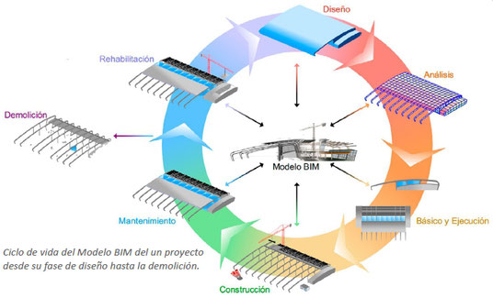
Adopción de la Metodología BIM
El uso de BIM va más allá de las fases de diseño, abarcando la ejecución del proyecto y extendiéndose a lo largo del ciclo de vida del edificio, permitiendo la gestión del mismo y reduciendo los costes de operación.
Institut Escola Del Treball De Barcelona

Slide 11






Usos BIM
DISEÑO
REVISIÓN
COORDINACIÓN
GENERACIÓN DE PLANOS
MEDICIONES Y COSTES
GESTIÓN DE ACTIVOS
Institut Escola Del Treball De Barcelona

Slide 12
Formación del equipo
Formación | Horas | Año | Formador
Tekla BIMsight | 8 | 2018 | Bimetrical
BIM Revit Arquitectura Avanzado | 70 | 2019 | Bimetrical
BIM Revit MEP | 30 | 2019 | Bimetrical
Escaner FARO | 21 | 2019 | FARO
Institut Escola Del Treball De Barcelona

Slide 13
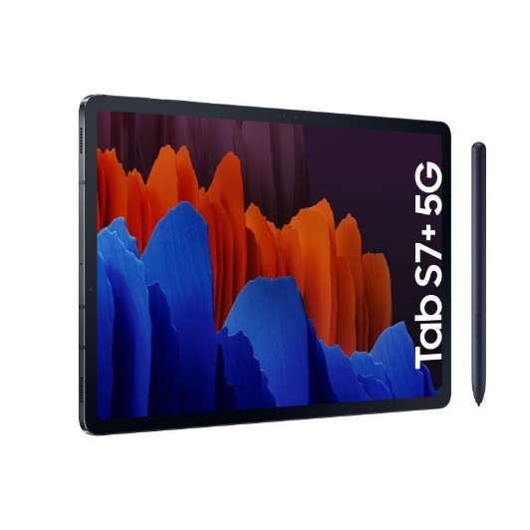
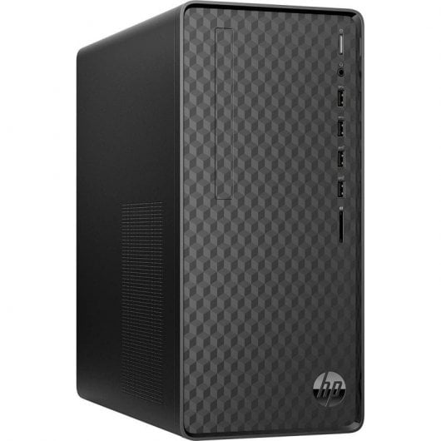
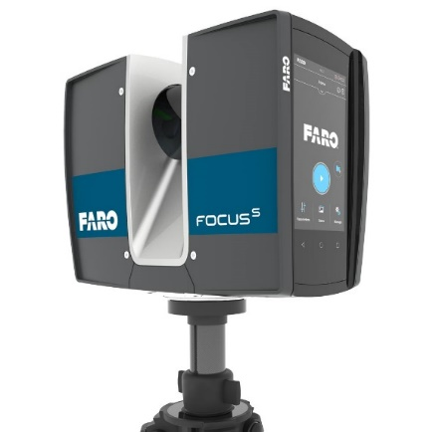
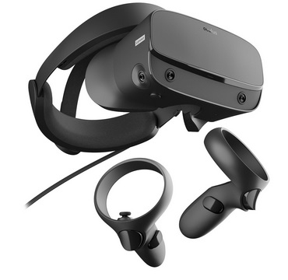
Recursos
Software
- 3 licencias Autodesk AEC Collection
- 3 licencias AutoCAD LT
- Entorno común de datos formado por una unidad de red + Autodesk 360 Docs
Hardware
Institut Escola Del Treball De Barcelona

Slide 14
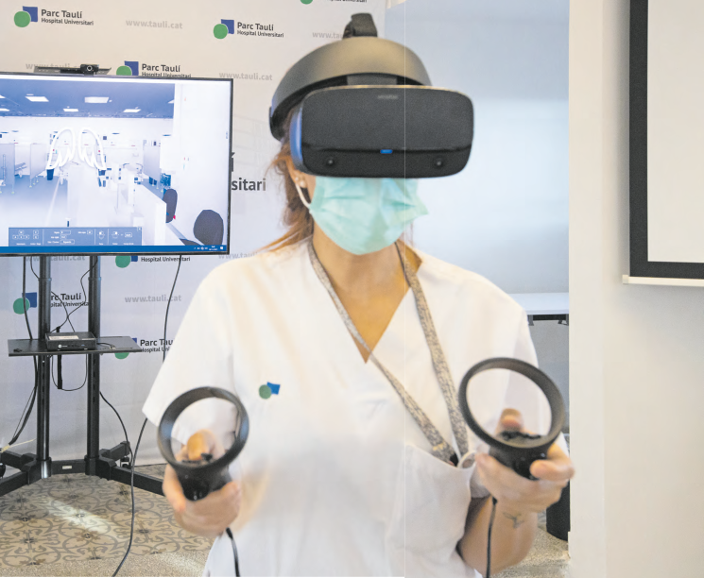
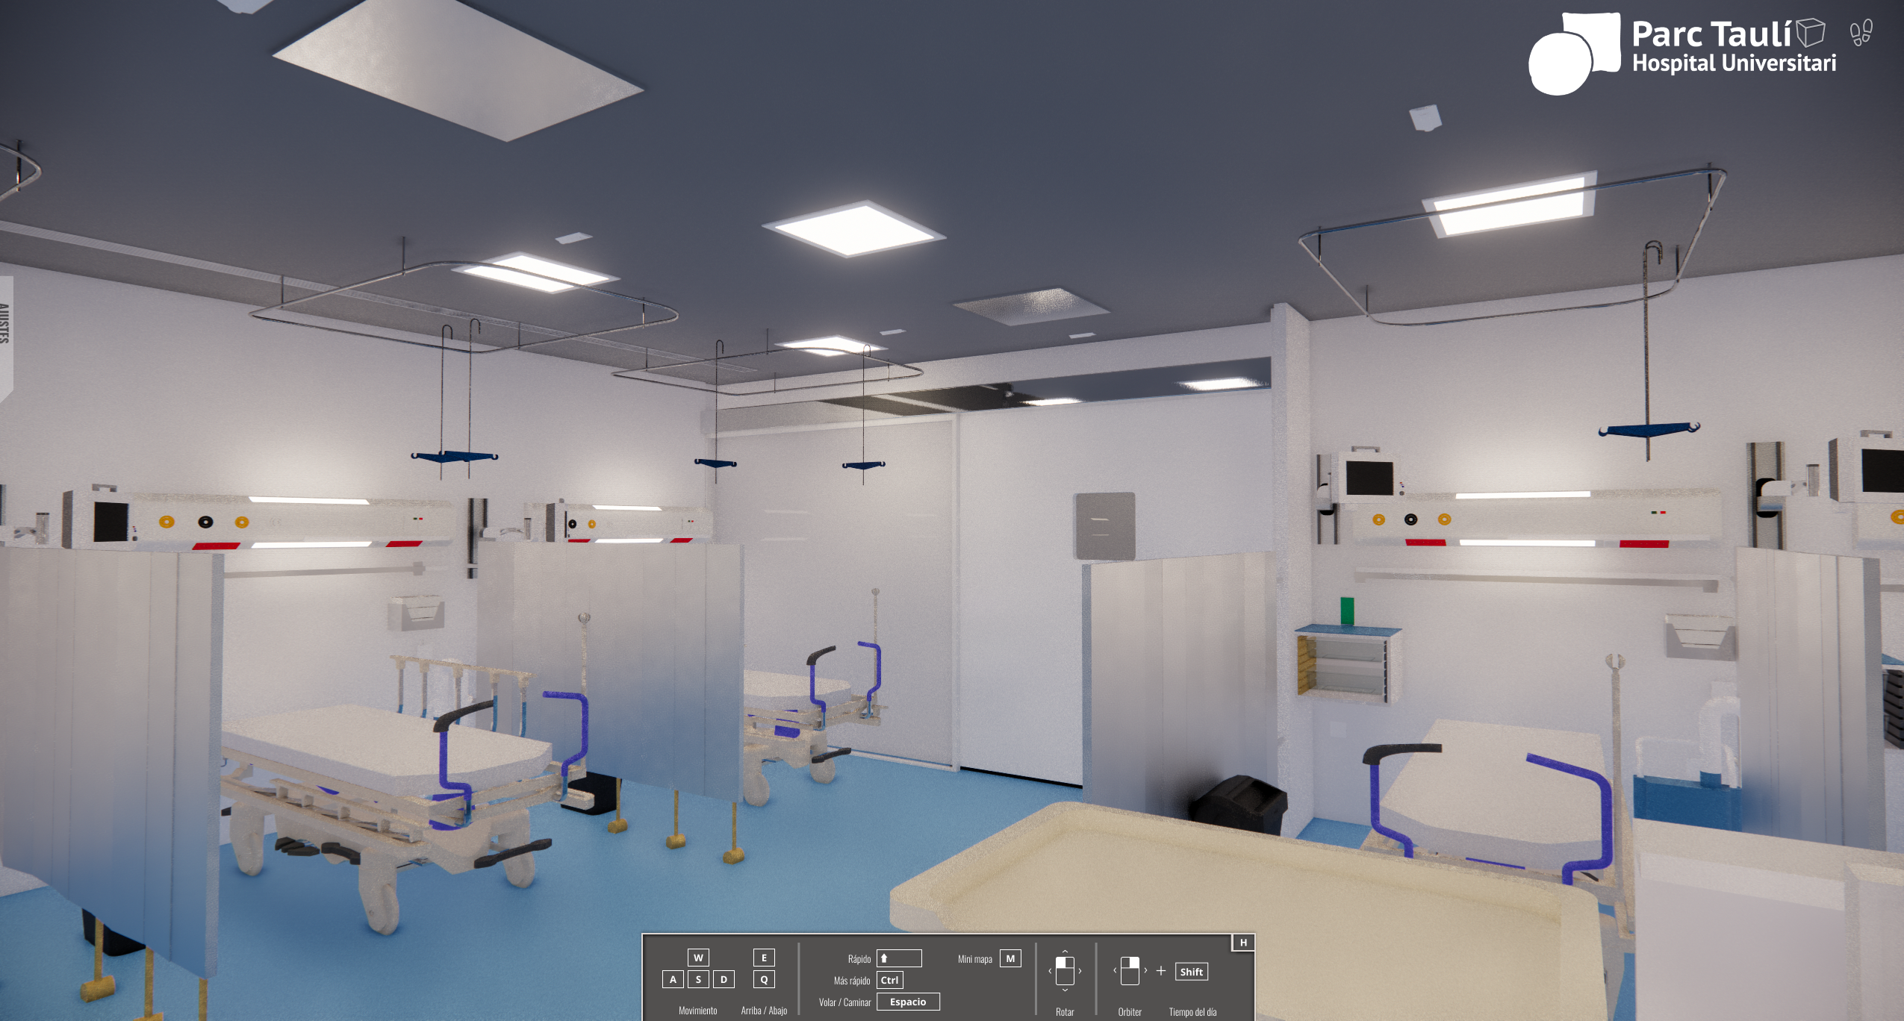

Proyecto Piloto
Institut Escola Del Treball De Barcelona

Slide 15
Proyecto Piloto
Una vez finalizado el proyecto piloto se decide ampliar el modelado al resto del edificio, pero surgen algunos obstáculos:
El volumen de tiempo que ha de dedicar cada profesional a la creación del modelo BIM es incompatible con el desarrollo de su actividad diaria.
Para escalar el proyecto piloto, se necesita una plantilla y unos estándares sólidos sobre los que trabajar para unificar criterios.
El volumen de modelado de todos los edificios supera los 100.000m2 de superficie, se han de establecer un listado de prioridades y objetivos para poder comenzar a explotar el modelo BIM en un espacio de tiempo razonable.
El modelo BIM requerirá una constante actualización debido a la continua realización tanto de proyectos externos como internos.
Por estos motivos se decide incorporar un perfil con dedicación exclusiva al apartado BIM.
Institut Escola Del Treball De Barcelona

Slide 16

Rol del BIM Manager
Definir los objetivos
Calendarizar los objetivos
Crear de guías y estándares
Gestionar el entorno común de datos
Gestionar y mantener los modelos
Garantizar la homogeneidad de los datos
Garantizar la veracidad de los datos
Institut Escola Del Treball De Barcelona

Slide 17
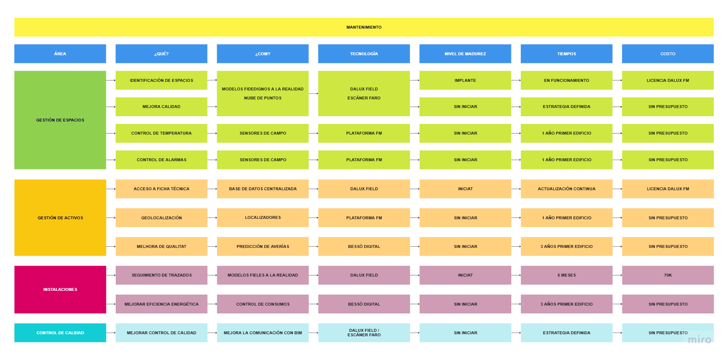
Definición de objetivos
Institut Escola Del Treball De Barcelona

Slide 18
IMPLANTACIÓN

Slide 19
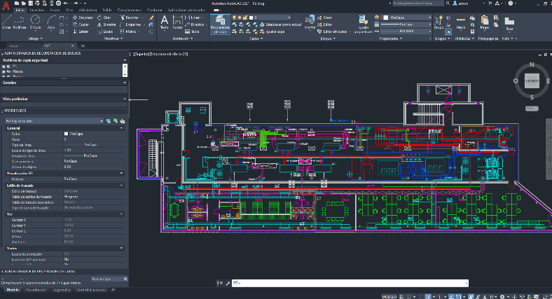
Recopilación de Datos
Institut Escola Del Treball De Barcelona
Notes:
Como punto de partida para el modelado se han utilizado los planos de AutoCAD de los diferentes edificios que se han ido desarrollando durante los últimos 30 años
La implantación de BIM no implica que se deje de dibujar en CAD. Ambos formatos se mantienen en paralelo hasta que se complete el volcado de información de uno a otro.

Slide 20
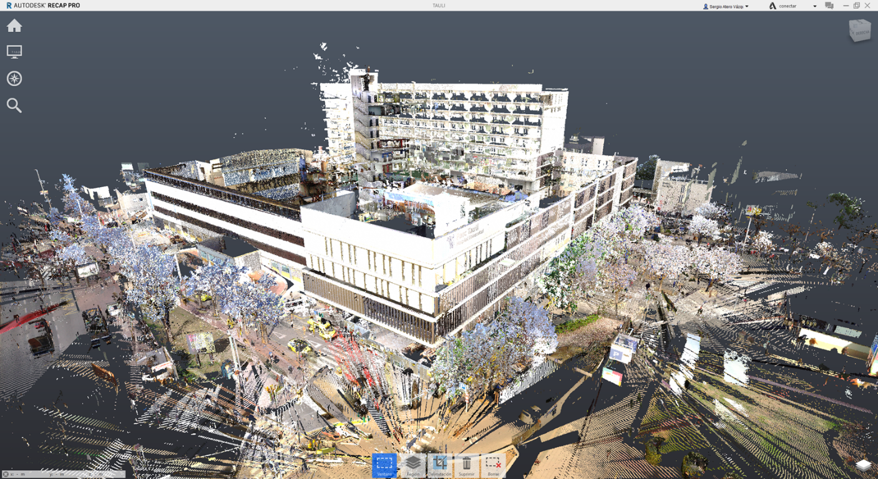
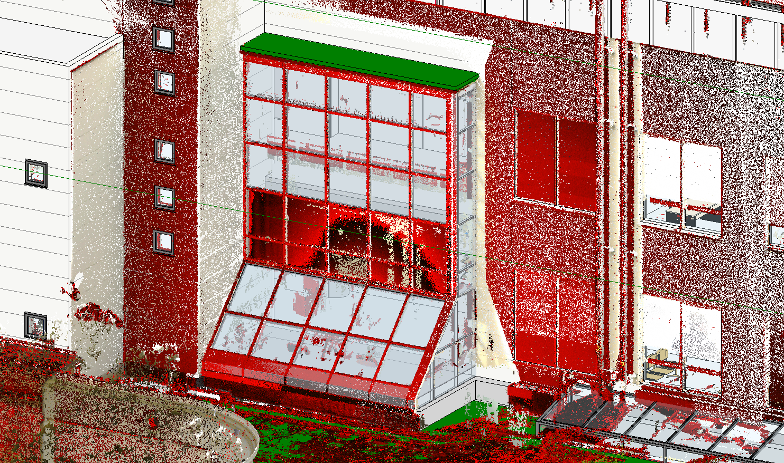
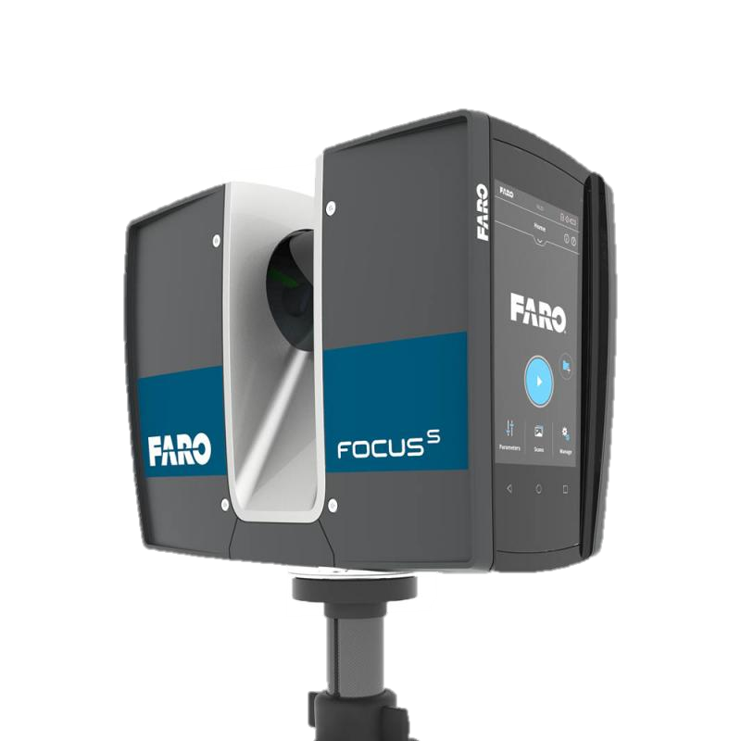
Recopilación de datos
Institut Escola Del Treball De Barcelona
Notes:
Los dibujos de AutoCAD tienen algunas limitaciones, ya que en muchos casos no disponemos de información de las secciones y a veces también nos encontramos con alguna imprecisión en cuanto a las mediciones.
La captación de datos mediante nubes de puntos es más lenta pero nos da mucha información sobre el espacio.
El tiempo de cada escaneo puede variar en función de si se quiere registrar un interior o un exterior, así como de la precisión deseada.

Slide 21
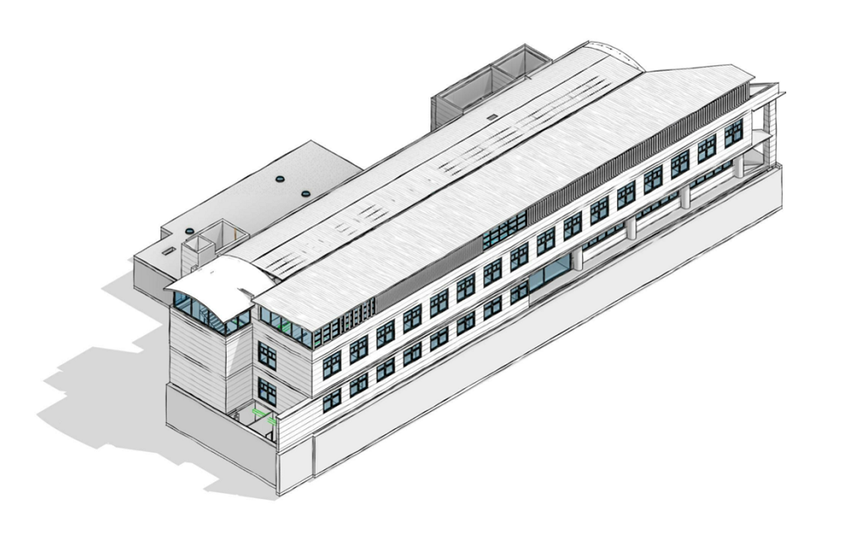
Creación de guías y estándares
MODELO ÚNICO
Proyectos internos
Proyectos externos
Institut Escola Del Treball De Barcelona
Notes:
Para agilizar el levantamiento inicial del modelado, se ha externalizado parte del mismo.
Durante este proceso de modelado, se siguen haciendo obras en el hospital. En los pliegos de estas nuevas obras ya se pide la entrega del modelo BIM asociado.
Para poder integrarlo todo, necesitamos que todos los agentes trabajen bajo un mismo estándar que nos permita explotar la información contenida en los modelos.

Slide 22

Creación de guías y estándares
Institut Escola Del Treball De Barcelona

Slide 23
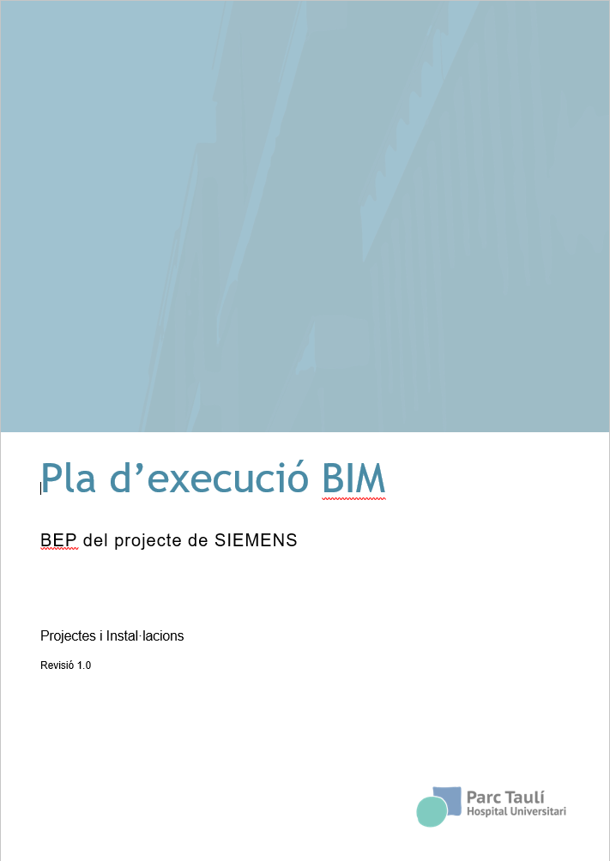
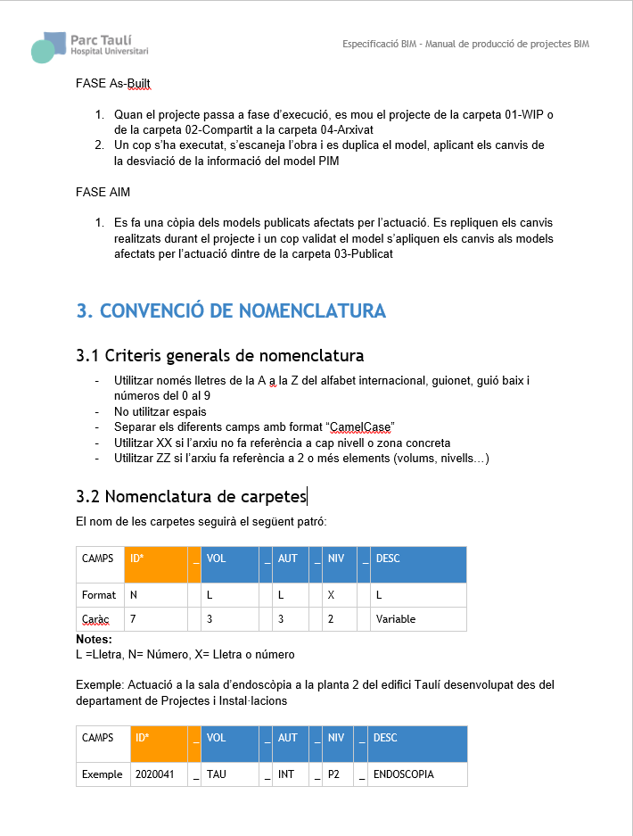
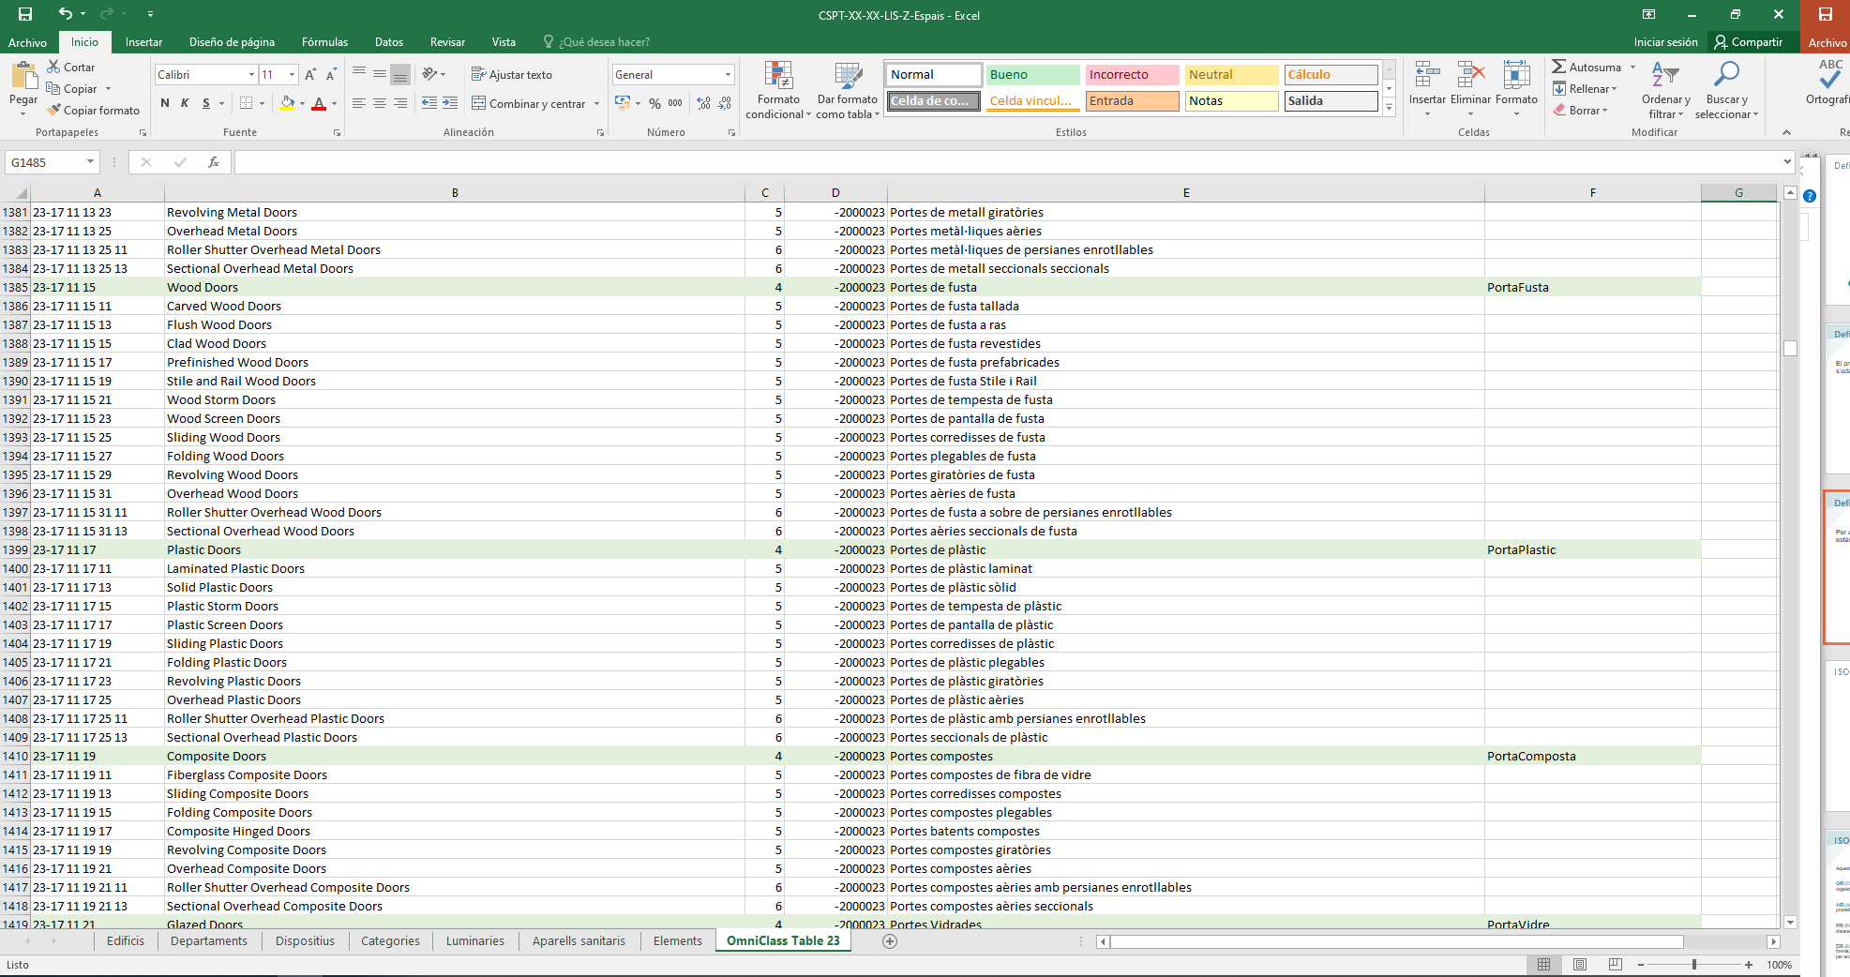
Creación de guías y estándares
Institut Escola Del Treball De Barcelona
Notes:
Por este motivo desarrollamos una serie de guías y estándares adaptados a la casuística del hospital.
La base para el desarrollo de las mismas es la norma ISO 19650.

Slide 24
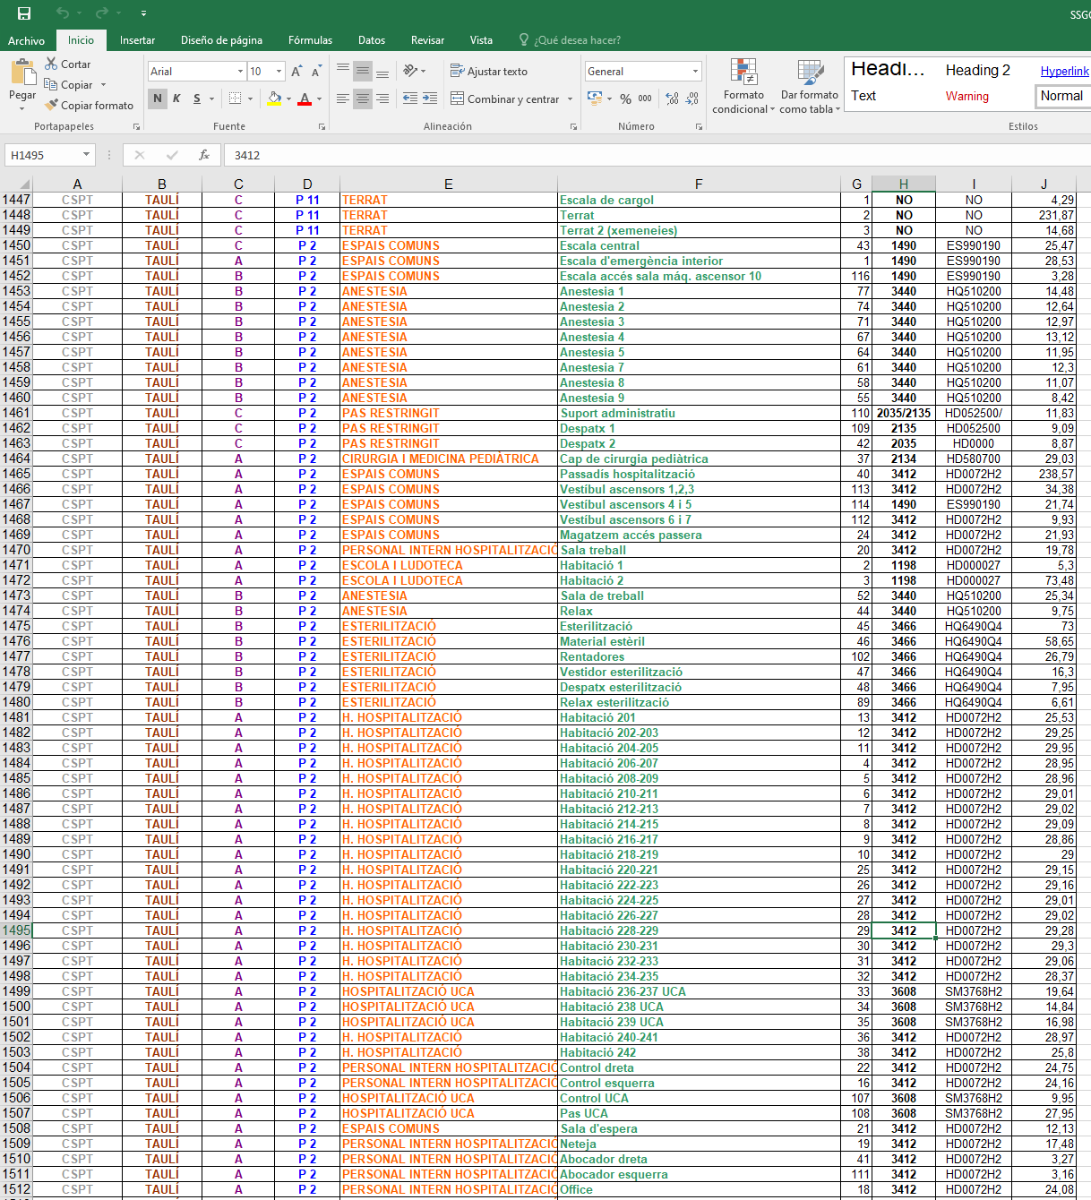
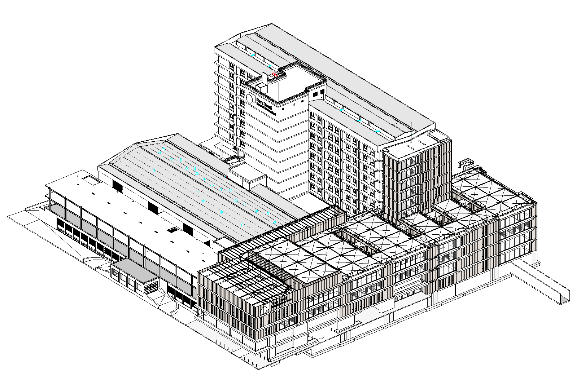
Volcado de datos
Institut Escola Del Treball De Barcelona
Notes:
Una vez hemos tenido la base de modelado, se ha introducido toda la información relativa a espacios de la que disponíamos.

Slide 25
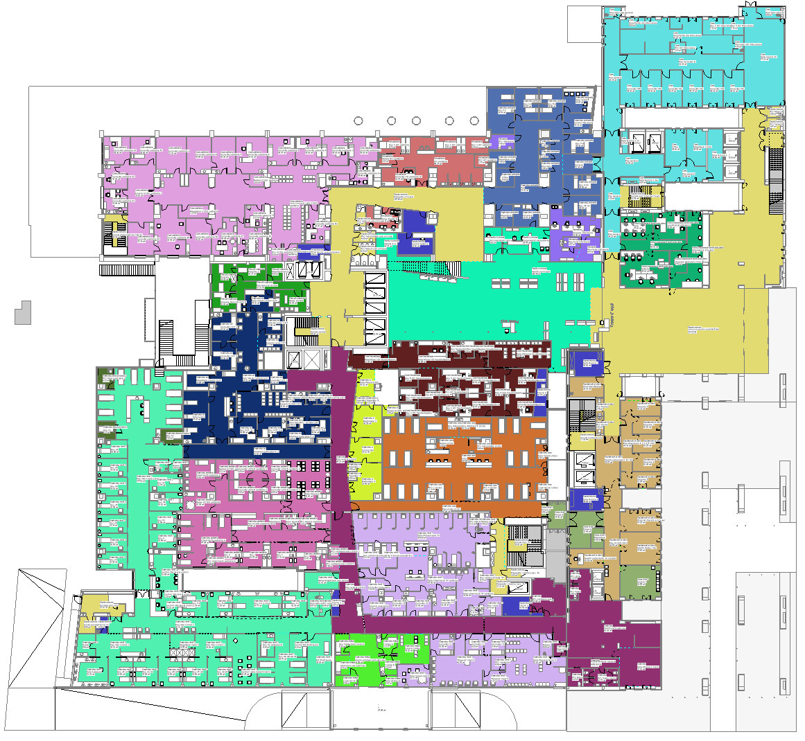
Volcado de datos
Institut Escola Del Treball De Barcelona
Notes:
Una vez hemos tenido la base de modelado, se ha introducido toda la información relativa a espacios de la que disponíamos.

Slide 26
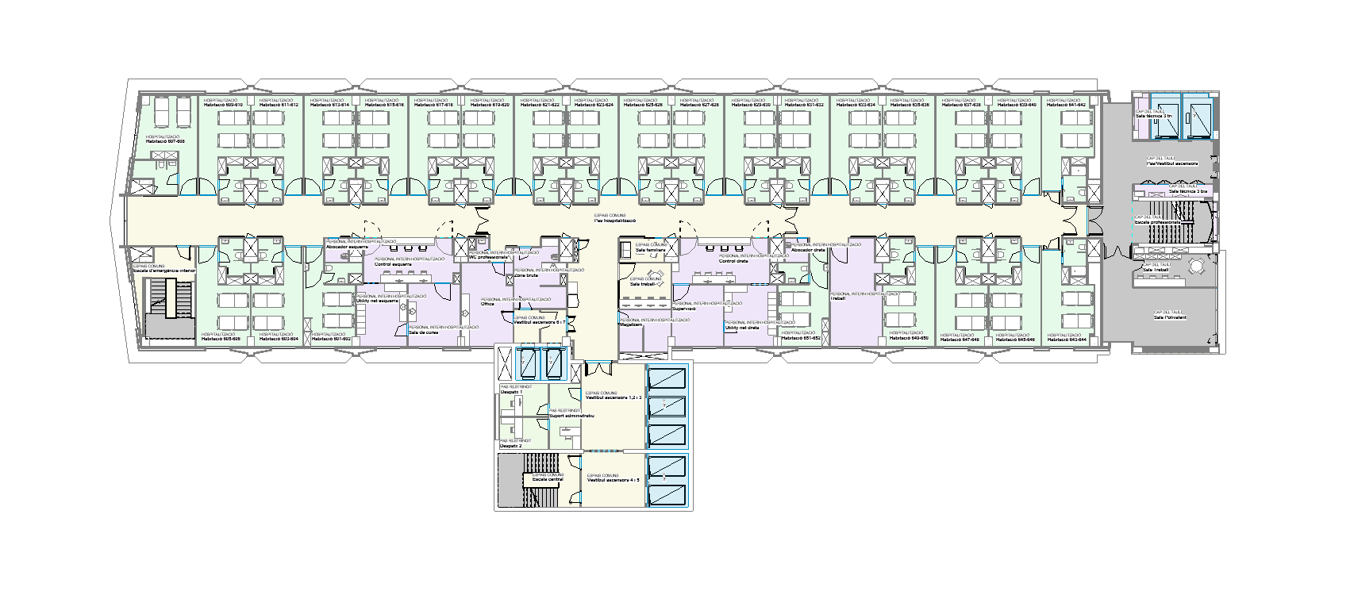
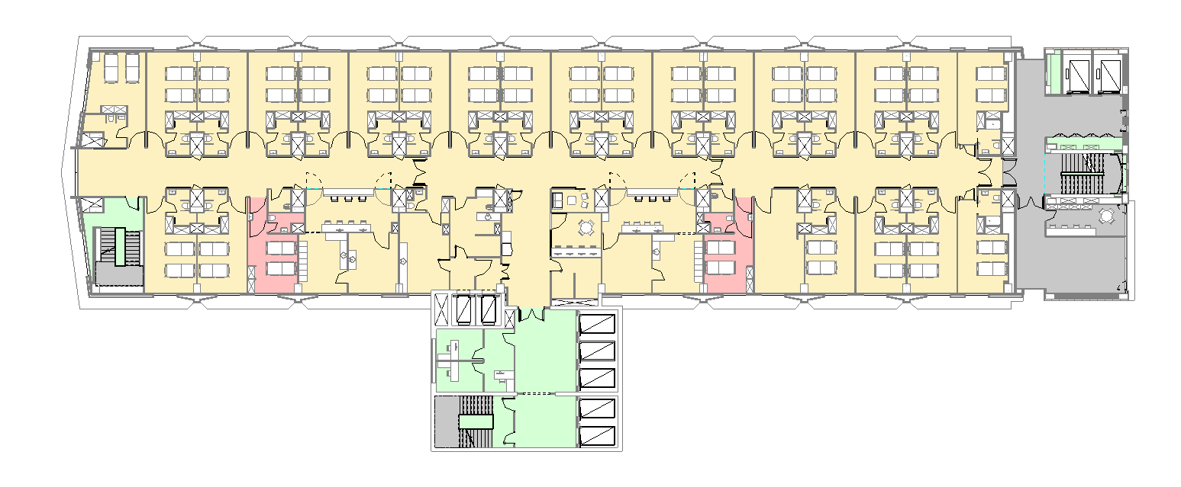
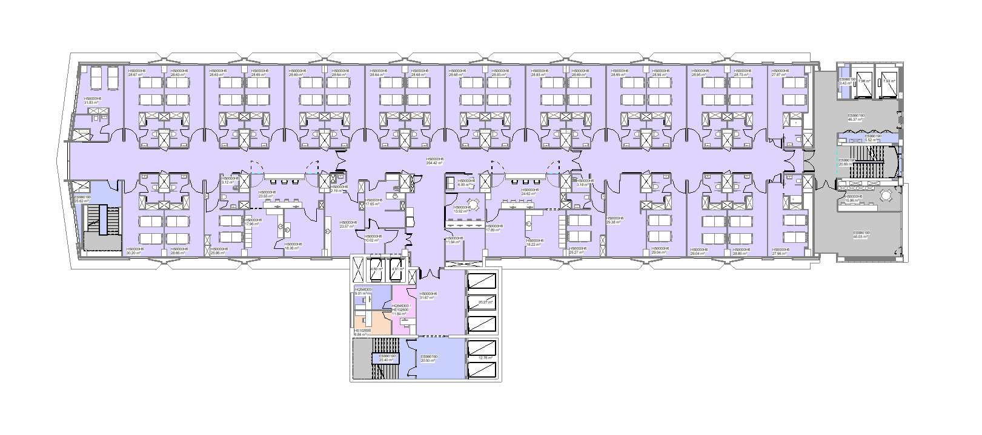
Volcado de datos
SUPERFICIES
RIESGO DE LIMPIEZA
CENTRO DE COSTE
Institut Escola Del Treball De Barcelona
Notes:
A partir del modelo centralizado, se generan vistas específicas para los diferentes perfiles profesionales.

Slide 27
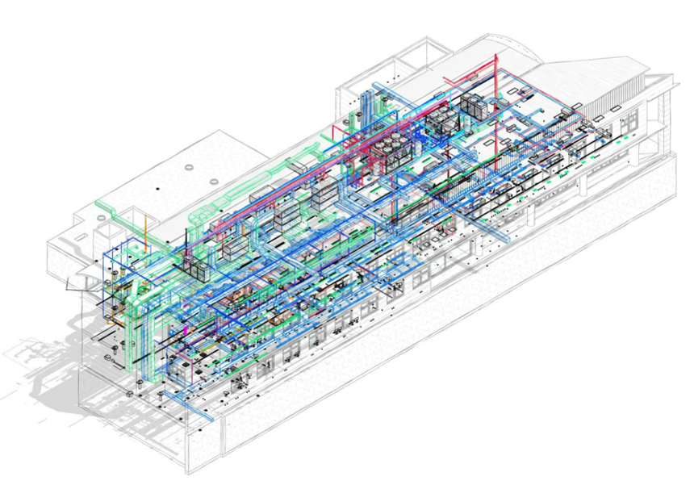
Modelado de Instalaciones
HVAC
Fontanería
Gases medicinales
PCI
Saneamiento
Electricidad
Institut Escola Del Treball De Barcelona
Notes:
Una vez completado el levantamiento de la obra civil a partir de los planos de AutoCAD, arrancamos el modelado de instalaciones, una fase todavía más compleja, tanto por la gran cantidad de activos como por el hecho de que muchos de ellos están ocultos o en zonas de difícil acceso.
Para definir la calendarización del modelado de instalaciones, se hizo una valoración de si modelar todas las instalaciones de un edificio o modelar la misma instalación de todos los edificios.
Se optó por la segunda opción y se estableció orden de modelado en función de la necesidad.

Slide 28
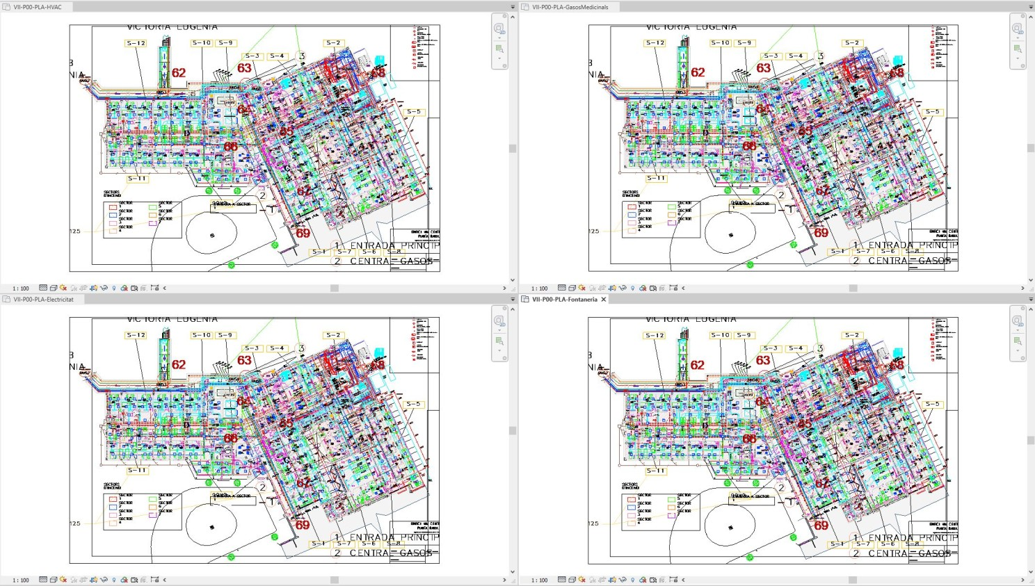
Modelado de Instalaciones
Institut Escola Del Treball De Barcelona
Notes:
Cómo lo modelado de instalaciones es un proceso que llevará tiempo, y queremos que los operarios puedan acceder a la información desde una fuente de consulta única, hemos decidido trabajar con un modelo híbrido 2D/3D, donde superponemos el dibujos de AutoCAD sobre las vistas generadas en el modelo BIM.

Slide 29
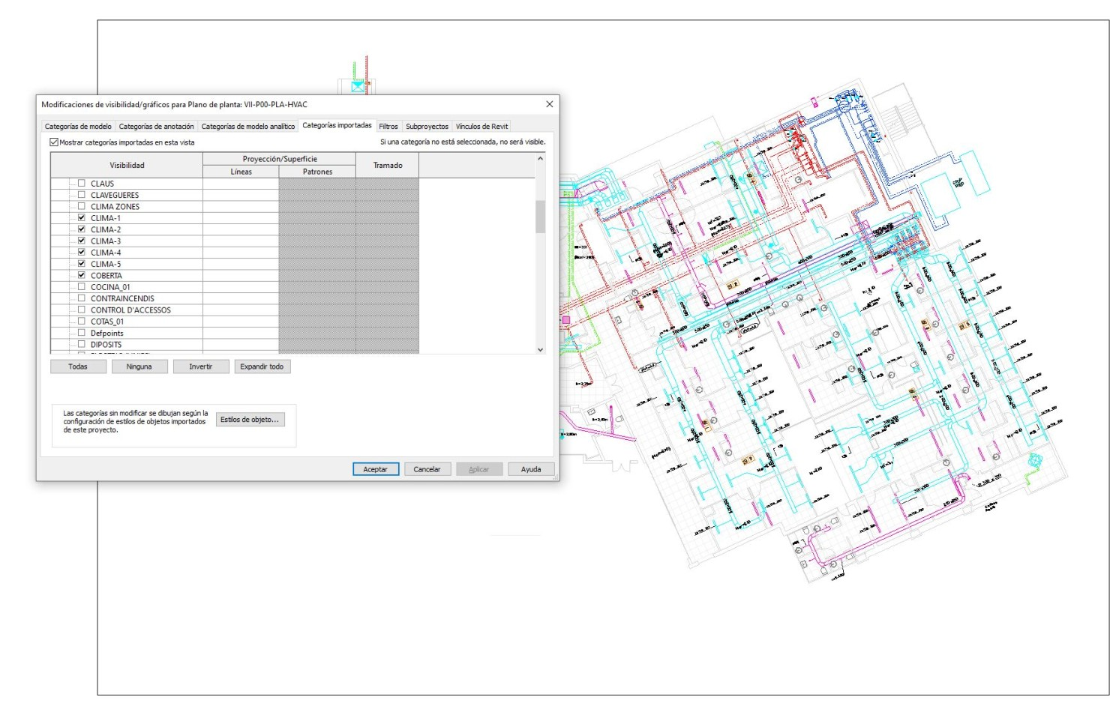
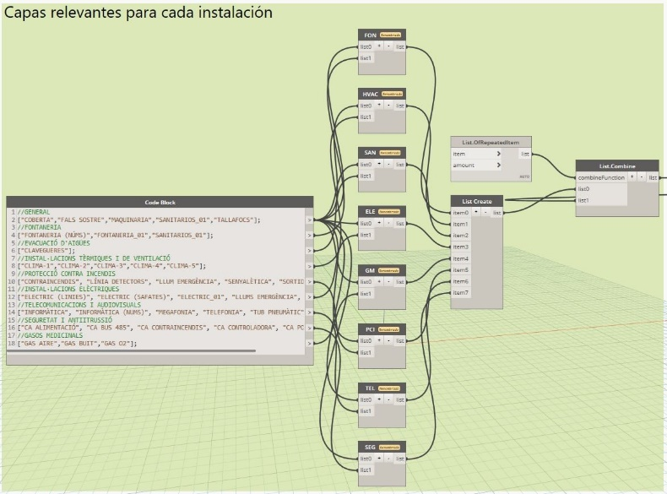
Modelado de Instalaciones
Institut Escola Del Treball De Barcelona
Notes:
La cantidad de edificios, plantas y disciplinas de instalaciones hace que este trabajo sea muy lento y repetitiva, por el que hemos desarrollado rutinas de automatización propias para acelerar esta tarea.

Slide 30
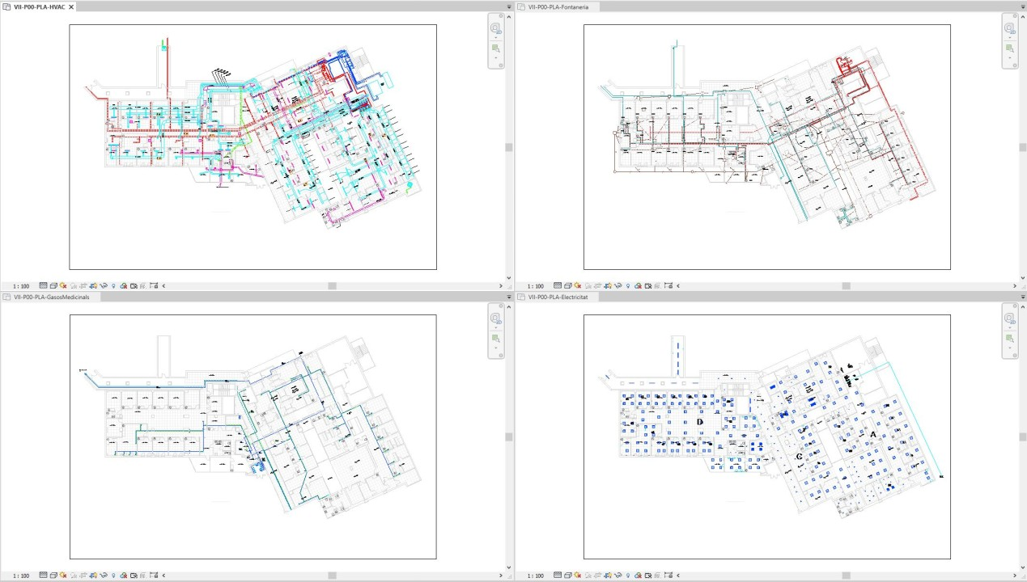
Modelado de Instalaciones
https://hospitecnia.com/tecnologia/bim/creacion-masiva-vistas-hibridas-cad-bim-instalaciones/
Institut Escola Del Treball De Barcelona

Slide 31
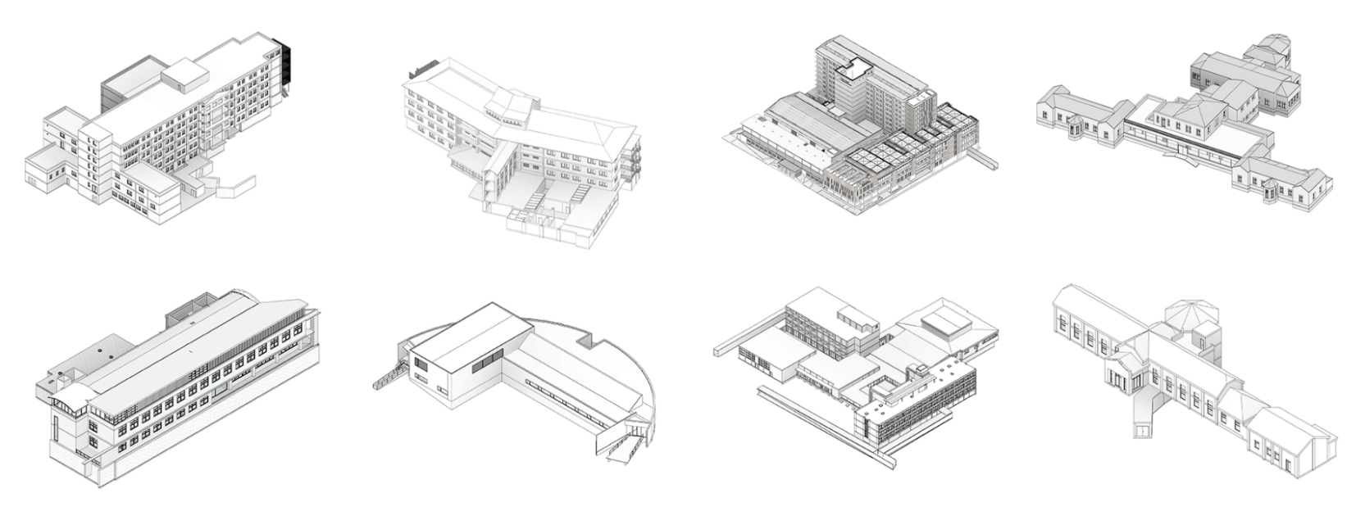
Recopilación de datos
Institut Escola Del Treball De Barcelona
Notes:
Para agilizar el levantamiento inicial del modelado, se ha externalizado parte del mismo.
Durante este proceso de modelado, se siguen haciendo obras en el hospital. En los pliegos de estas nuevas obras ya se pide la entrega del modelo BIM asociado.
Para poder integrarlo todo, necesitamos que todos los agentes trabajen bajo un mismo estándar que nos permita explotar la información contenida en los modelos.

Slide 32
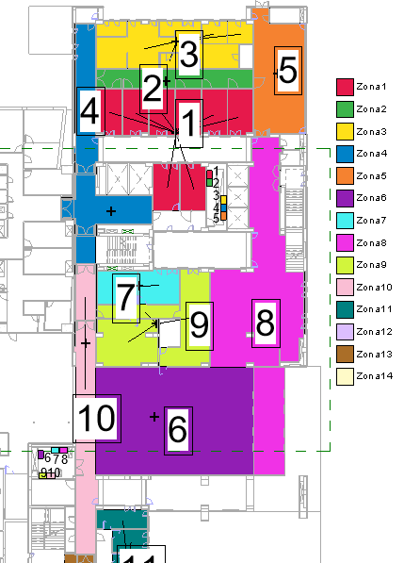
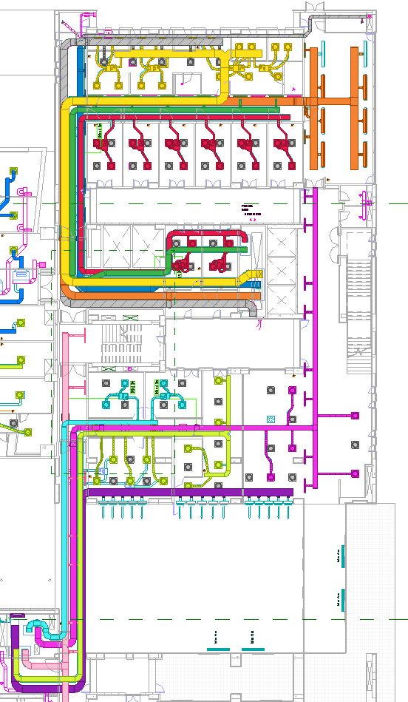
Volcado de datos
Institut Escola Del Treball De Barcelona

Slide 33
Creación de guías y estándares
LIMPIEZA
DATOS COMPARTIDOS
MANTENIMENTO
OBRAS
ADMINISTRACIÓN
Institut Escola Del Treball De Barcelona
Notes:
Por este motivo desarrollamos una serie de guías y estándares adaptados a la casuística del hospital.
La base para el desarrollo de las mismas es la norma ISO 19650.

Slide 34
VISUALIZACIÓN DE LA INFORMACIÓN

Slide 35



Visualización de los modelos
Visualización en papel
VENTAJAS
No requiere tecnologia para su uso
Posibilidad de anotar de forma rápida
INCONVENIENTES
Problemas de actualización
Limitaciones de comunicación y colaboración
Institut Escola Del Treball De Barcelona

Slide 36
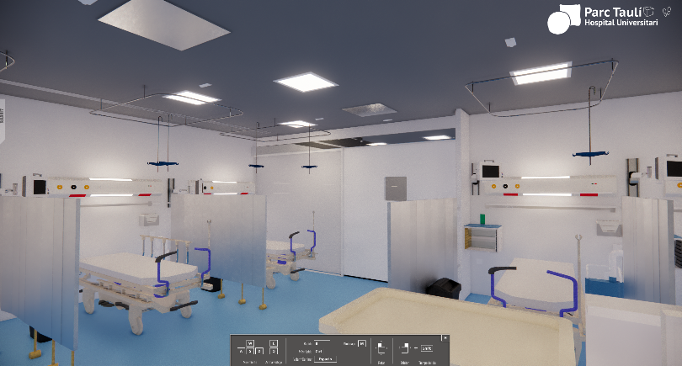
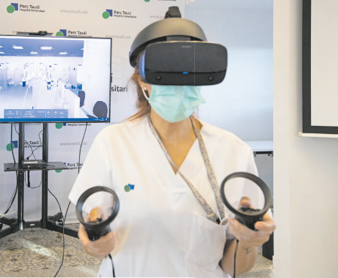
Visualización de los modelos
Visualización en visores VR
VENTAJAS
Experiencia inmersiva
Mejor comprensión del espacio
INCONVENIENTES
Costo de los dispositivos
Fatiga visual
Institut Escola Del Treball De Barcelona

Slide 37
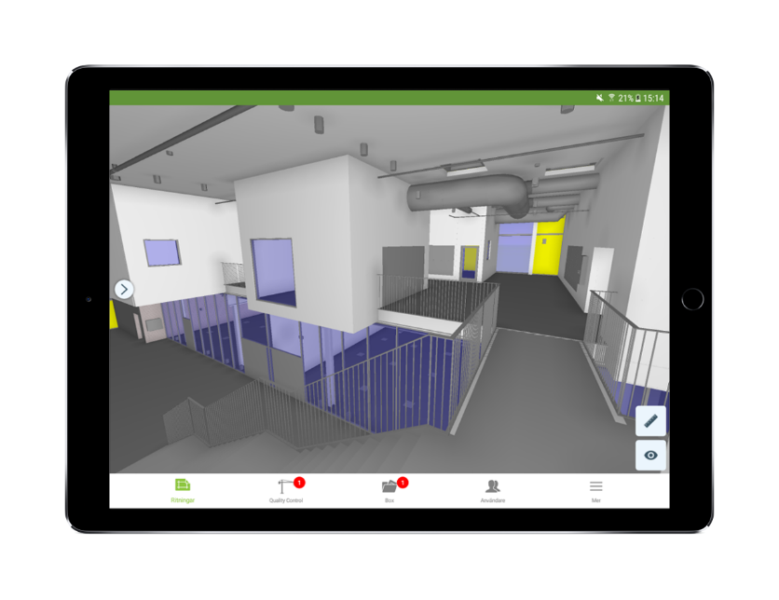
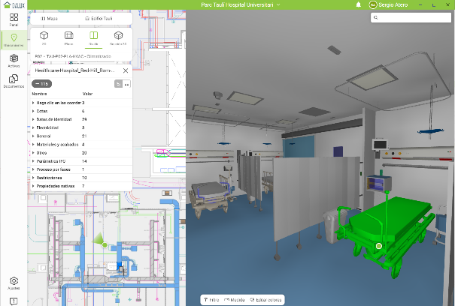
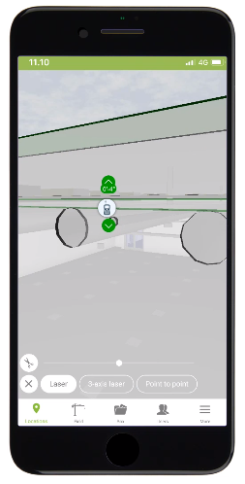
Visualización de los modelos
Visualización en dispositivos móviles
VENTAJAS
Acceso a información en tiempo real desde cualquier lugar
Comunicación instantánea
INCONVENIENTES
Interfaz limitada
Dependencia de la conectividad
Institut Escola Del Treball De Barcelona

Slide 38
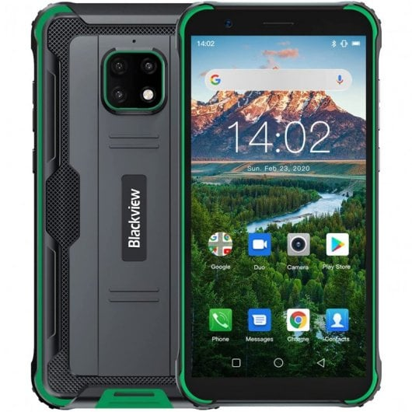
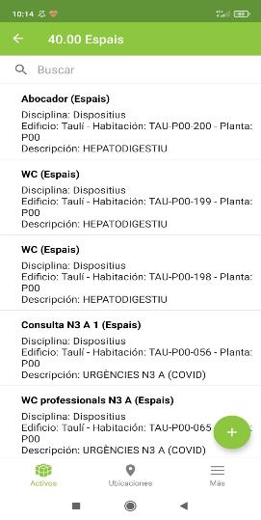
Visualización de los modelos
Visualización en dispositivos móviles
Móviles rugerizados para los operarios de mantenimiento
Mejora de la red WIFI del hospital
Plataforma de visualización de modelos BIM
Formación a los operarios para el uso de la plataforma
Institut Escola Del Treball De Barcelona

Slide 39
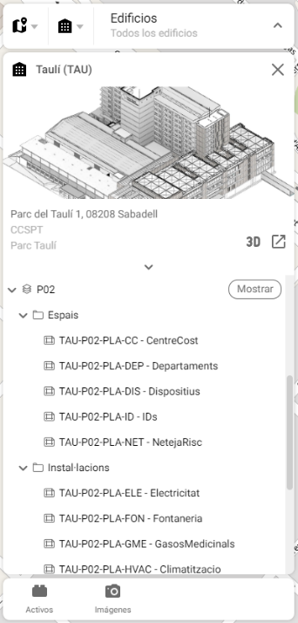
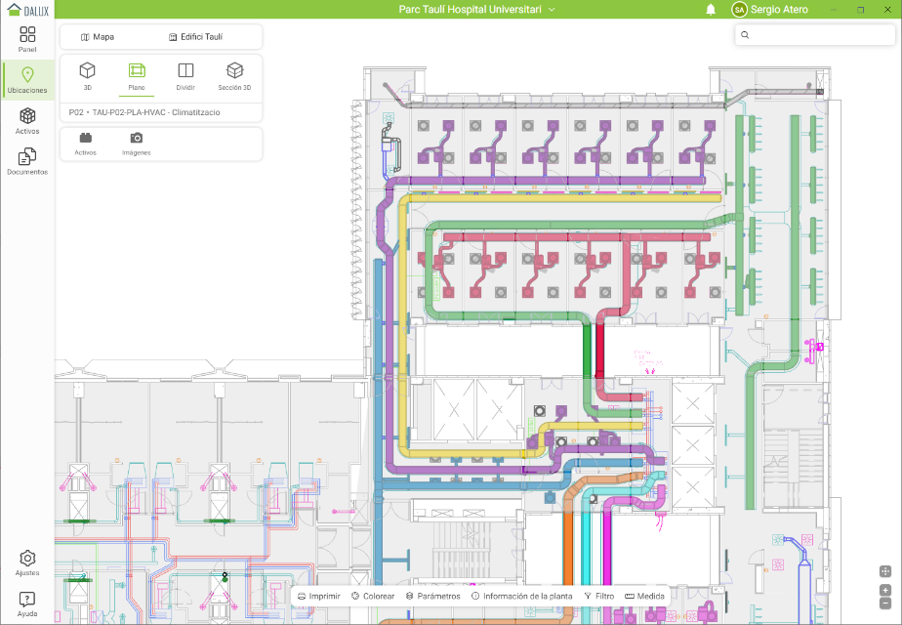
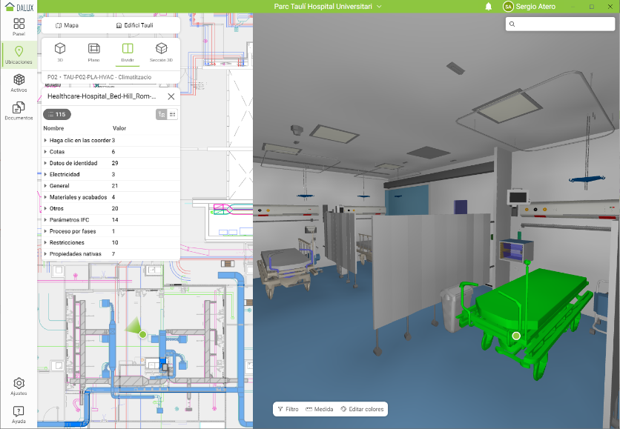
Visualización de los modelos
Institut Escola Del Treball De Barcelona

Slide 40
HACIA EL
GEMELO DIGITAL

Slide 41
Definición de Gemelo Digital
Un Gemelo Digital es una representación virtual de entidades y procesos del mundo real, sincronizada a una frecuencia y precisión determinadas.
Definición del Digital Twin Consortium
No existe una única solución de Gemelo Digital ni una definición estándar de sus niveles de madurez. Aun así, podemos establecer varias etapas para determinar en qué punto nos encontramos en la adopción del Gemelo Digital.
Institut Escola Del Treball De Barcelona

Slide 42
Niveles de madurez del gemelo digital
Nivel 5
Nivel 4
Nivel 3
Nivel 2
Autónomo
Nivel 1
Prescriptivo
Predictivo
Informativo
Descriptivo
Institut Escola Del Treball De Barcelona

Slide 43
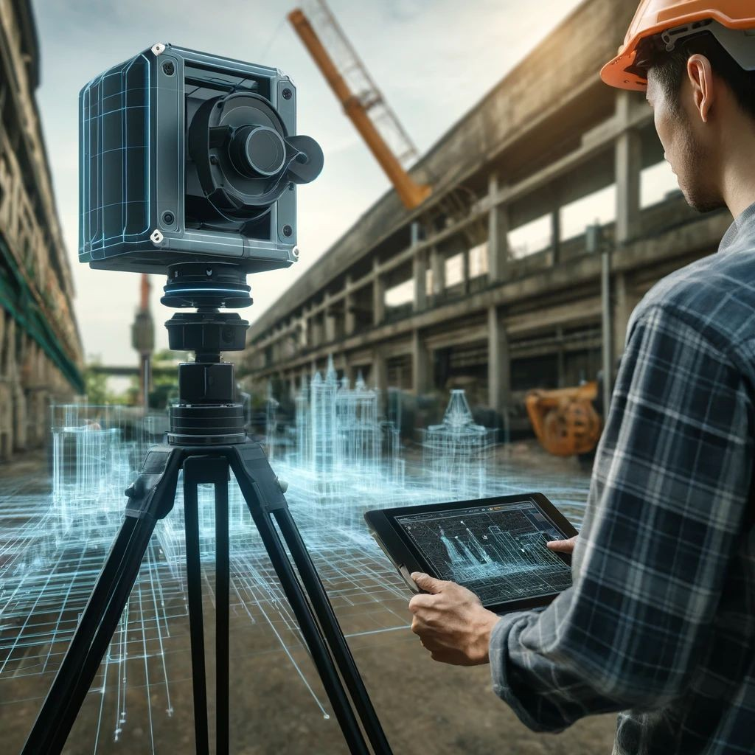
Niveles de madurez del gemelo digital
Nivel 1: Descriptivo
Objetivos
Entender el entorno físico y recopilar datos estáticos. Representación idéntica del activo conectado. La información se muestra según el que ha especificado previamente el usuario.
Acciones
Captura de Realidad (Mediciones) Modelado BIM
Integración de Sistemas
Visualización de Datos en Tiempos Real
Institut Escola Del Treball De Barcelona

Slide 44

Niveles de madurez del gemelo digital
Nivel 2: Informativo
Objetivos
Empezar a automatizar y crear cuadros de mando con información operativa. El modelo está conectado a sensores. Los datos se muestran desde varios puntos del activo.
Acciones
Análisis de Datos Informes Interactivos
Información de Datos
Institut Escola Del Treball De Barcelona

Slide 45
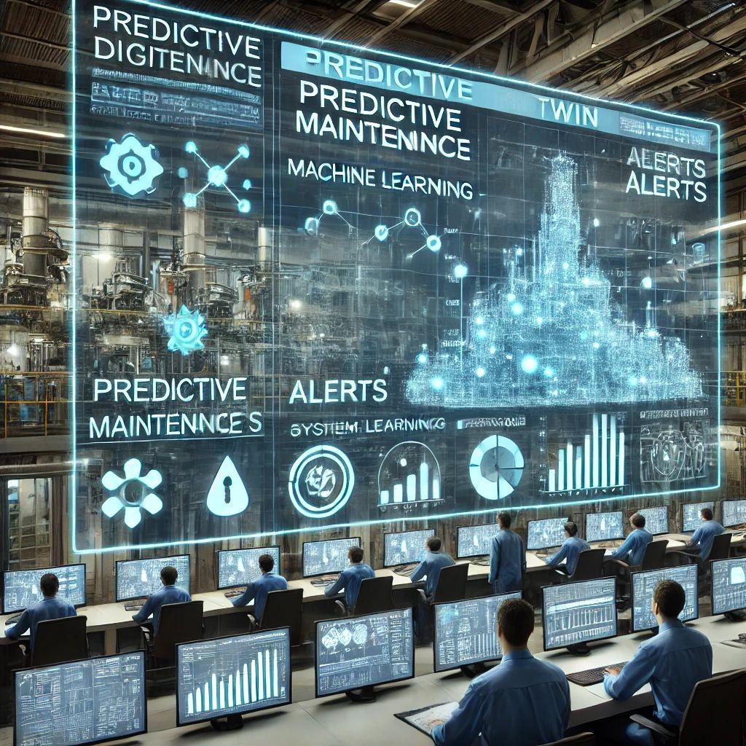
Niveles de madurez del gemelo digital
Nivel 3: Predictivo
Objetivos
Consolidar y contextualizar datos para predecir resultados mediante modelos de aprendizaje automático. La entidad ahora es capaz de predecir los resultados y los problemas de los sistemas a partir de los datos recopilados.
Acciones
Simulaciones
Aprendizaje Automático (Machine Learning)
Mantenimiento Predictivo
Análisis Avanzado
Servicios de Ingeniería de Valor
Institut Escola Del Treball De Barcelona

Slide 46
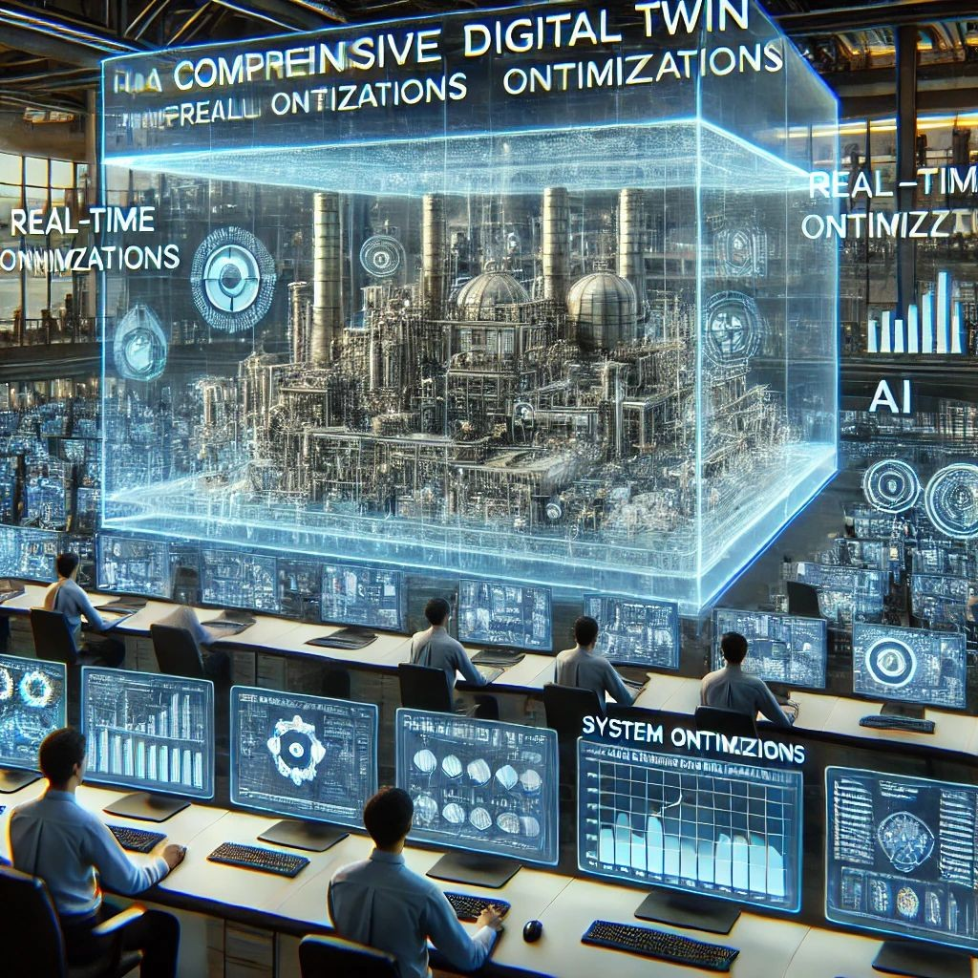
Niveles de madurez del gemelo digital
Nivel 4: Prescriptivo
Objetivos
En este nivel, la entidad puede hacer simulaciones y hacer recomendaciones basadas en las predicciones. Utiliza datos en tiempo real para recomendar optimizaciones.
Acciones
Simulaciones vs. Tiempo Real
Assistència en Decisiones de IA
Inspecciones Controladas Remotamente
Optimización de Activos
Institut Escola Del Treball De Barcelona

Slide 47
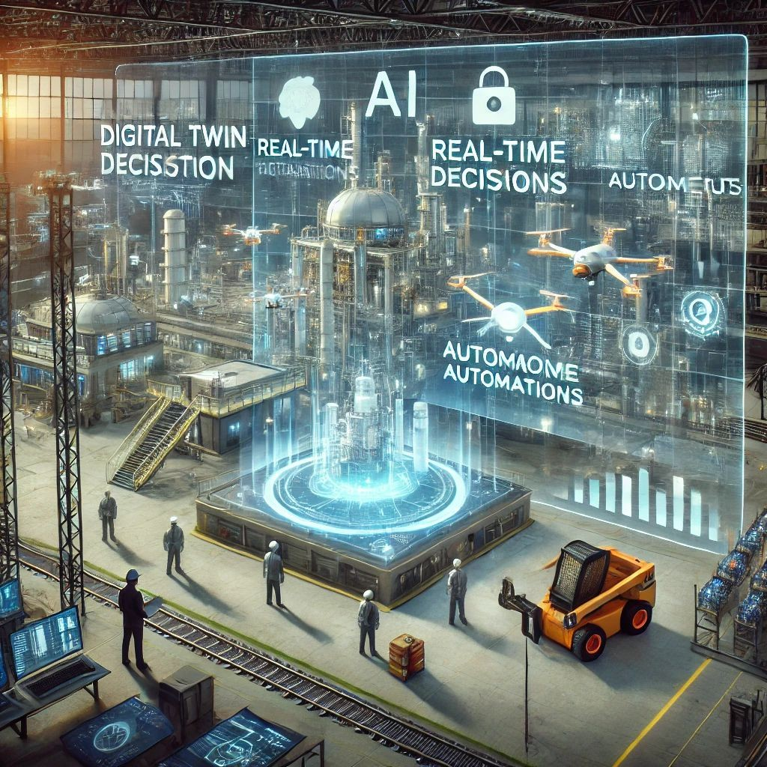
Niveles de madurez del gemelo digital
Nivel 5: Autónomo
Objetivos
Consigue una toma de decisiones continua impulsada por IA con una intervención humana mínima. La entidad es capaz de aprender a partir de los datos procesados y ejecutar acciones basadas en decisiones sin interacción humana.
Acciones
Operaciones Remotas (sensores y sistemas)
Inspecciones Autónomas Remotas (Drones, Rovers, etc.) Mantenimiento Asistido por IA
Mantenimiento Asistido por Drones
Institut Escola Del Treball De Barcelona

Slide 48
CASOS DE USO

Slide 49
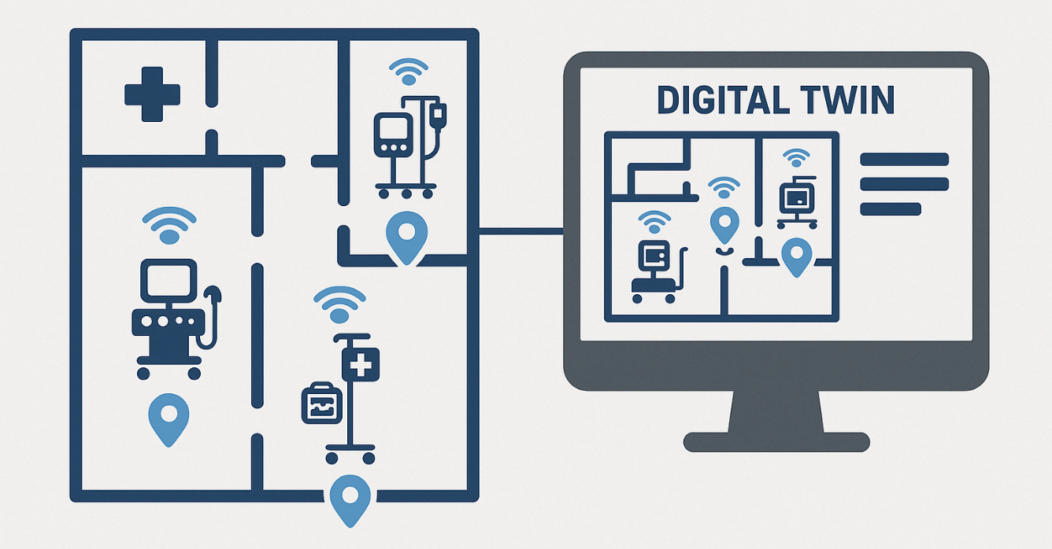
Niveles de madurez del gemelo digital
Localización de equipos móviles
Monitorizar en tiempo real la ubicación de equipos médicos móviles (como bombas de infusión, ecógrafos o respiradores), optimizando su uso, reduciendo pérdidas y mejorar los tiempos de respuesta en situaciones críticas.
Institut Escola Del Treball De Barcelona

Slide 50
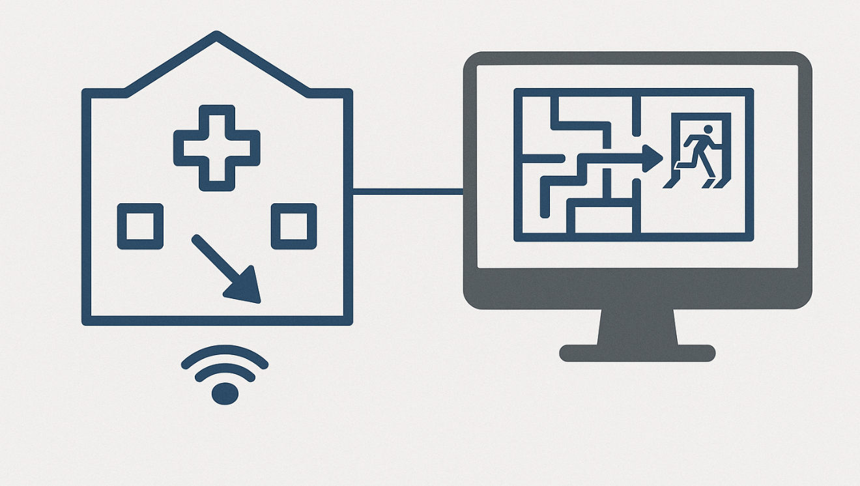
Niveles de madurez del gemelo digital
Simulación de evacuaciones de emergencia
Simular escenarios de emergencia (incendios) para optimizar los protocolos de evacuación, detectar cuellos de botella y entrenar a los equipos en condiciones virtuales controladas.
Institut Escola Del Treball De Barcelona

Slide 51

Niveles de madurez del gemelo digital
Control de clima y confort ambiental
Mediante sensores conectados al gemelo digital, ajustar automáticamente la temperatura, humedad y calidad del aire en diferentes áreas del hospital, mejorando el confort de pacientes y personal, y reduciendo quejas o riesgos asociados.
Institut Escola Del Treball De Barcelona

Slide 52

Niveles de madurez del gemelo digital
Gestión predictiva del mantenimiento
A través de la monitorización continua de activos críticos (ascensores, calderas, equipos de imagen), predecir fallos antes de que ocurran, programando mantenimientos preventivos que evitan interrupciones.
Institut Escola Del Treball De Barcelona

Slide 53

Niveles de madurez del gemelo digital
Optimización del consumo energético
Analizar el uso energético de todo el hospital, detectando áreas de ineficiencia, proponiendo mejoras y contribuyendo a una reducción de costes y huella de carbono.
Institut Escola Del Treball De Barcelona

Slide 54

Niveles de madurez del gemelo digital
Control de calidad del aire en quirófanos
Monitorizar en tiempo real la calidad del aire en zonas críticas como quirófanos y UCIs, permitiendo actuar de inmediato ante cualquier anomalía que ponga en riesgo la seguridad de los pacientes.
Institut Escola Del Treball De Barcelona

Slide 55

Niveles de madurez del gemelo digital
Planificación de reformas y ampliaciones
Simular en el gemelo digital los efectos de nuevas construcciones o reformas, evaluando cómo impactarían en el flujo de personas, energía y servicios antes de ejecutar la obra física.
Institut Escola Del Treball De Barcelona

Slide 56

Niveles de madurez del gemelo digital
Optimización del flujo de pacientes
Analizar los movimientos de pacientes en consultas, urgencias o hospitalización, para identificar cuellos de botella y rediseñar procesos que reduzcan tiempos de espera y mejoren la experiencia del paciente.
Institut Escola Del Treball De Barcelona

Slide 57

Niveles de madurez del gemelo digital
Gestión de zonas de aislamiento
Facilitar el control dinámico de áreas de aislamiento para enfermedades contagiosas, monitorizando accesos, ventilación y condiciones ambientales en tiempo real.
Institut Escola Del Treball De Barcelona

Slide 58

Niveles de madurez del gemelo digital
Modelado de escenarios ante pandemias
Simular diferentes escenarios de carga hospitalaria ante brotes infecciosos, optimizando la distribución de recursos críticos como camas UCI, ventiladores y personal médico.
Institut Escola Del Treball De Barcelona

Slide 59

Niveles de madurez del gemelo digital
Gestión de residuos hospitalarios
Controlar en tiempo real la generación y retirada de residuos sanitarios peligrosos, asegurando su correcta trazabilidad y cumplimiento normativo.
Institut Escola Del Treball De Barcelona

Slide 60
DESARROLLO

Slide 61



Desarrollo
Modelo
GEMELO DIGITAL
BMS
GMAO
Plataforma única de trabajo
Institut Escola Del Treball De Barcelona
Notes:
Integrar todos los sistemas de monitorización (BIM + BMS + GMAO)
Intercambio de información entre las diferentes plataformas
Sincronización bidireccional
Plataforma única de trabajo
Datos conectados entre el modelo BIM, los elementos de monitorización (BMS) y el sistema de gestión de activos y mantenimiento (GMAO)

Slide 62
Plataforma OpenBIM vs Cerrada
OpenBIM
PROS
CONTRAS
Interoperabilidad real
Longevidad y portabilidad de los datos
Transparencia
Competencia entre proveedores
Mayor control sobre tu gemelo digital
Facilita la colaboración
Curva de aprendizaje inicial
Calidad variable en implementaciones
Mayor necesidad de coordinación
Institut Escola Del Treball De Barcelona
Notes:
PROS
Interoperabilidad real Permite integrar información de diferentes plataformas, fabricantes y software sin depender de un único proveedor.
Longevidad y portabilidad de los datos Usar formatos abiertos como IFC, BCF, COBie asegura que los datos del gemelo digital puedan seguir siendo utilizados en el futuro, incluso si cambias de plataforma.
Transparencia Puedes auditar, verificar y mejorar los procesos, ya que el formato y el funcionamiento de los datos están basados en estándares públicos.
Competencia entre proveedores No estar atado a un único ecosistema fomenta precios más competitivos y acceso a innovaciones más rápidas.
Mayor control sobre tu gemelo digital Al usar plataformas basadas en OpenBIM, mantienes el control sobre el acceso, modificación y exportación de datos.
Facilita la colaboración Los equipos de distintas disciplinas (arquitectura, ingeniería, operaciones) pueden trabajar sobre el mismo modelo sin problemas de compatibilidad.
CONTRAS
Curva de aprendizaje inicial La gestión de formatos abiertos y flujos OpenBIM puede requerir formación adicional al principio.
Calidad variable en implementaciones No todas las herramientas soportan OpenBIM igual de bien; puede haber diferencias en la calidad de importaciones/exportaciones.
Mayor necesidad de coordinación Al no ser un ecosistema cerrado, puede ser necesario definir procesos claros para intercambiar y validar información.
Plataforma única de trabajo
Datos conectados entre el modelo BIM, los elementos de monitorización (BMS) y el sistema de gestión de activos y mantenimiento (GMAO)

Slide 63
Plataforma OpenBIM vs Cerrada
Cerrada
PROS
CONTRAS
Experiencia de usuario más fluida
Actualizaciones y soporte centralizados
Optimización de rendimiento
Funciones exclusivas
Dependencia del proveedor
Costes a largo plazo
Poca interoperabilidad
Riesgo de discontinuidad
Institut Escola Del Treball De Barcelona
Notes:
Pros:
Experiencia de usuario más fluida Todo está diseñado para trabajar de forma integrada dentro del mismo ecosistema, reduciendo errores y acelerando tiempos de implementación.
Actualizaciones y soporte centralizados Suelen tener una única fuente de soporte técnico, lo que puede facilitar el mantenimiento.
Optimización de rendimiento Al controlar todo el entorno, los sistemas cerrados pueden ofrecer una experiencia más rápida y optimizada.
Funciones exclusivas Algunos sistemas ofrecen herramientas avanzadas o integraciones (ej. simulaciones energéticas, análisis predictivos) que no están disponibles en plataformas abiertas.
Contras:
Dependencia del proveedor (vendor lock-in) Una vez que eliges un sistema cerrado, salir de él puede ser costoso y complicado.
Costes a largo plazo Aunque la inversión inicial pueda parecer atractiva, los costes de licencias, mantenimiento y migración de datos suelen crecer con el tiempo.
Poca interoperabilidad La conexión con otros sistemas o estándares puede ser limitada o requerir costosos desarrollos personalizados.
Riesgo de discontinuidad Si el proveedor cambia su política de negocio o cierra el producto, puede ser complicado recuperar los datos o migrar el gemelo digital.

Slide 64


¿Qué plataforma escoger?
Autodesk Tandem
Autodesk Platform Services
Institut Escola Del Treball De Barcelona
Notes:
Al formar parte del ecosistema Autodesk, nuestras primeras pruebas de desarrollo de Gemelo Digital las realizamos con APS (Autodesk Platform Services) antiguamente conocido como Forge), pero la poca documentación y escasa comunidad detrás, nos hizo desistir por el momento.
Autodesk tiene una herramienta específica para Gemelos Digitales pero en las pruebas iniciales vimos un sistema todavía poco maduro.

Slide 65


¿Qué plataforma escoger?
Institut Escola Del Treball De Barcelona
Notes:
Al formar parte del ecosistema Autodesk, nuestras primeras pruebas de desarrollo de Gemelo Digital las realizamos con APS (Autodesk Platform Services) antiguamente conocido como Forge), pero la poca documentación y escasa comunidad detrás, nos hizo desistir por el momento.
Autodesk tiene una herramienta específica para Gemelos Digitales pero en las pruebas iniciales vimos un sistema todavía poco maduro.

Slide 66

Desarrollo
That Open Company
En los últimos meses nos ha llamado la atención el crecimiento que está adquiriendo el ecosistema de That Open Company. Es por eso que en esta fase inicial de desarrollo nos hemos formado para poder hacer uso de sus librerías BIM.
Institut Escola Del Treball De Barcelona
Notes:
Integrar todos los sistemas de monitorización (BIM + BMS + GMAO)
Intercambio de información entre las diferentes plataformas
Sincronización bidireccional
Plataforma única de trabajo
Datos conectados entre el modelo BIM, los elementos de monitorización (BMS) y el sistema de gestión de activos y mantenimiento (GMAO)

Slide 67
Desarrollo
Institut Escola Del Treball De Barcelona

Slide 68

Dimensión Remota
Hacia el Gemelo Digital
https://www.youtube.com/watch?v=aa7aM8vDYXw&t=9s
Institut Escola Del Treball De Barcelona
Notes:
DIMENSIÓN REMOTA permite la inspección remota y automatizada de activos de edificios

Slide 69
FUTUROS PASOS

Slide 70

Hacia el Gemelo Digital
Institut Escola Del Treball De Barcelona
Notes:
Se han abierto líneas de investigación para cruzar la información recogida des de los sensores distribuidos en los edificios con los datos de los pacientes hospitalizados, de cara a mejora la calidad de atención durante su estancia en el hospital.

Slide 71
CURSO DE AUTODESK REVIT MEP
Instructor: Sergio Atero Vázquez

